Slide 1
Math Review
Byunggeor Moon

Slide 2
2.1 선형대수
2.1.1 벡터와 행렬
2.1.2 놈과 유사도
2.1.3 퍼셉트론의 해석
2.1.4 선형결합과 벡터공간
2.1.5 역행렬
2.1.6 행렬 분해

Slide 3
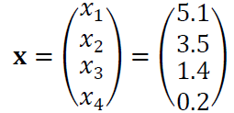
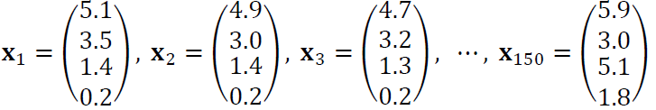
2.1.1 벡터와 행렬
벡터
샘플을 특징 벡터로^{feature vector} 표현
예) Iris 데이터에서 꽃받침의 길이, 꽃받침의 너비, 꽃잎의 길이, 꽃잎의 너비라는 4개의 특징이 각각 5.1, 3.5, 1.4, 0.2인 샘플
여러 개의 특징 벡터를 첨자로 구분

Slide 4
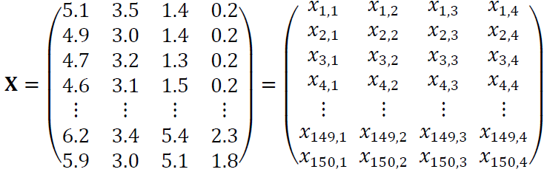
2.1.1 벡터와 행렬
행렬
여러 개의 벡터를 담음
훈련집합을 담은 행렬을 설계행렬이라 부름
예) Iris 데이터에 있는 150개의 샘플을 설계 행렬 X로 표현
행^{row}
열^{column}

Slide 5
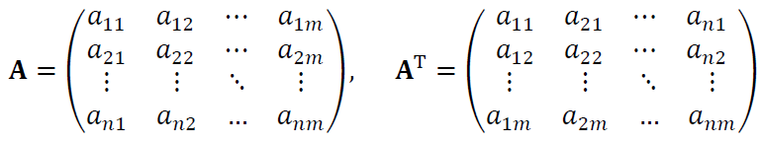

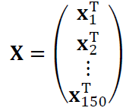
2.1.1 벡터와 행렬
행렬 A의 전치행렬 A^{T}
Iris의 설계 행렬을 전치행렬 표기에 따라 표현하면,

Slide 6
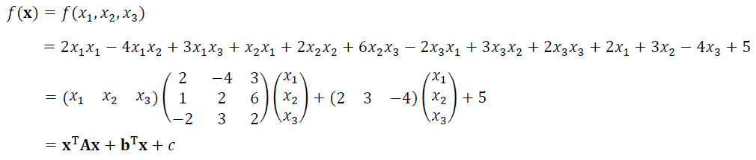
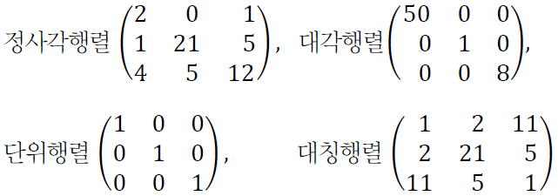
2.1.1 벡터와 행렬
행렬을 이용하면 수학을 간결하게 표현할 수 있음
예) 다항식의 행렬 표현
특수한 행렬들

Slide 7



2.1.1 벡터와 행렬
행렬 연산
행렬 곱셈
교환법칙 성립하지 않음:
분배법칙과 결합법칙 성립:
벡터의 내적

Slide 8
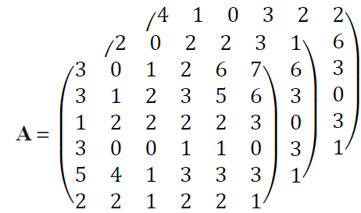
2.1.1 벡터와 행렬
텐서
3차원 이상의 구조를 가진 숫자 배열
예) 3차원 구조의 RGB 컬러 영상

Slide 9
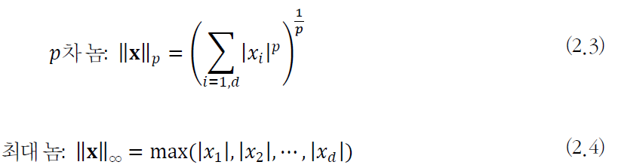
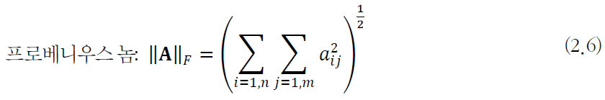

2.1.2 놈과 유사도
벡터와 행렬의 크기를 놈으로 측정
벡터의 p차 놈
예)
행렬의 프로베니우스 놈

Slide 10
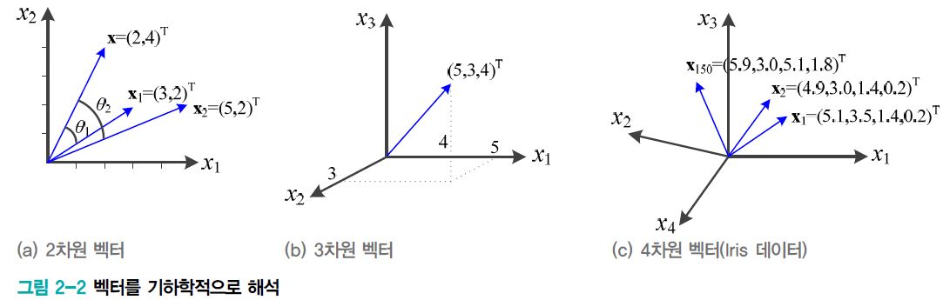
2.1.2 놈과 유사도
유사도와 거리
벡터를 기하학적으로 해석
코사인 유사도

Slide 11
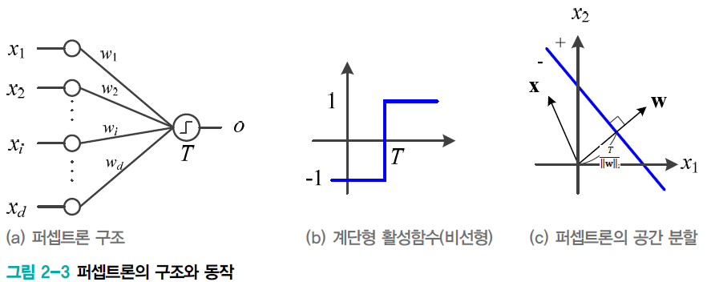
2.1.3 퍼셉트론의 해석
퍼셉트론
1958년 로젠블렛이 고안한 분류기 모델
퍼셉트론의 동작을 수식으로 표현하면,
활성 함수 $τ$로는 계단함수 사용

Slide 12
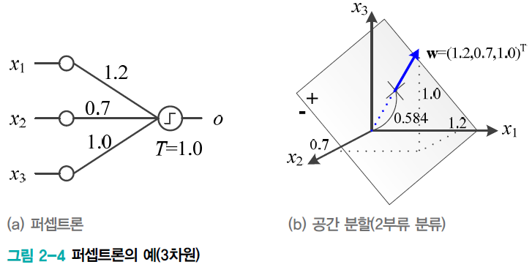
2.1.3 퍼셉트론의 해석
퍼셉트론
[그림 2-3(c)]의 파란 직선은 두 개의 부분공간을 나누는 결정직선^{decision line}
$w$에 수직이고 $\frac{T}{{\left\|w\right\|}_{2}}$만큼 떨어져 있음
3차원 특징공간은 결정평면^{decision plane}, 4차원 이상은 결정 초평면^{decision hyperplane}
예) 3차원 특징공간을 위한 퍼셉트론

Slide 13
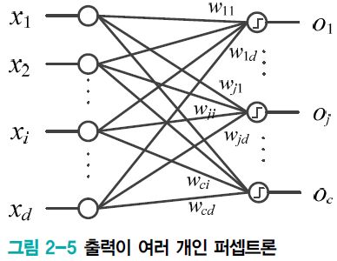
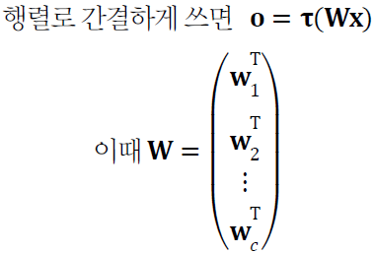
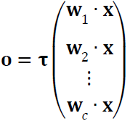
2.1.3 퍼셉트론의 해석
출력이 여러 개인 퍼셉트론
동작을 수식으로 표현하면,
가중치 벡터를 각 부류의 기준 벡터로 간주하면, c개 부류의 유사도를 계산하는 셈

Slide 14

2.1.3 퍼셉트론의 해석
학습의 정의
식 (2.10)은 학습을 마친 프로그램을 현장에 설치했을 때 일어나는 과정
식 (2.11)은 학습 과정
학습은 훈련집합의 샘플에 대해 식 (2.11)을 가장 잘 만족하는 W를 찾아내는 작업
현대 기계 학습에서 퍼셉트론의 중요성
딥러닝은 퍼셉트론을 여러 층으로 확장하여 만듦

Slide 15
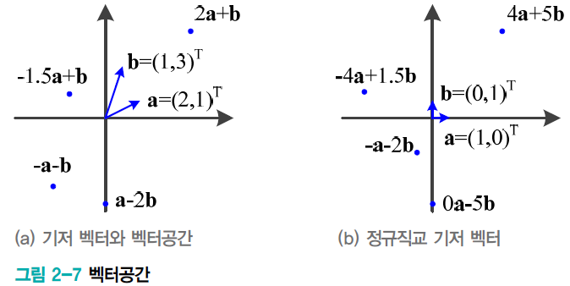
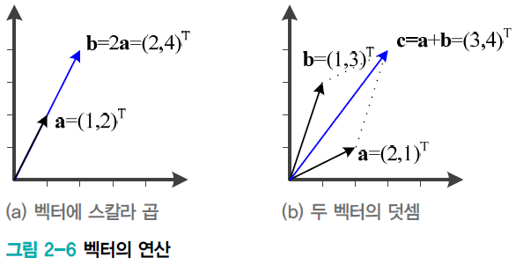
2.1.4 선형결합과 벡터공간
벡터
공간상의 한 점으로 화살표 끝이 벡터의 좌표에 해당
선형결합이 만드는 벡터공간
기저벡터 a와 b의 선형결합
선형결합으로 만들어지는 공간을 벡터공간이라 부름

Slide 16
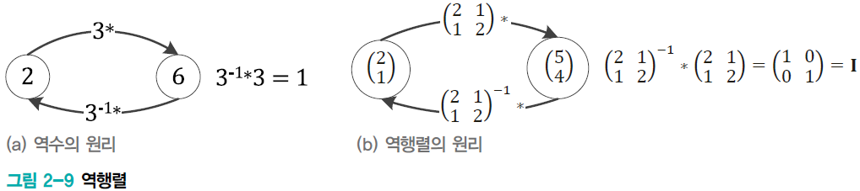


2.1.5 역행렬
역행렬의 원리
정사각행렬 A의 역행렬 A⁻¹
예를 들어,

Slide 17
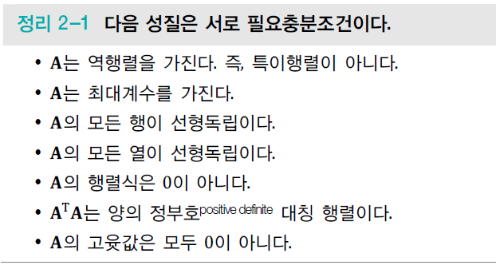
2.1.5 역행렬
정리

Slide 18
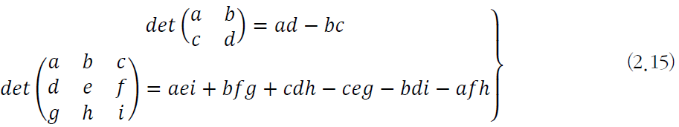

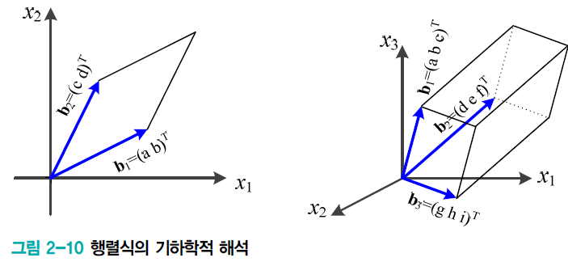
2.1.5 역행렬
행렬 A의 행렬식 det(A)
기하학적 의미
2차원에서는 2개의 행 벡터가 이루는 평행사변형의 넓이
3차원에서는 3개의 행 벡터가 이루는 평행사각기둥의 부피

Slide 19


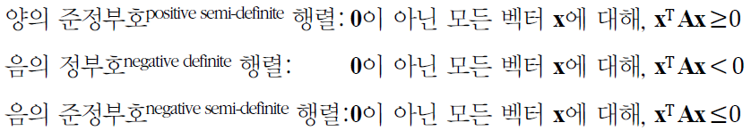
2.1.5 역행렬
정부호 행렬
예를 들어, 이므로

Slide 20

2.1.6 행렬 분해
분해란?
정수 3717은 특성이 보이지 않지만, 3*3*7*59로 소인수 분해를 하면 특성이 보이듯이, 행렬도 분해하면 여러모로 유용함
고윳값과 고유 벡터
고유 벡터 v와 고윳값 $λ$
예를 들어, $\left(\begin{matrix}2 & 1 \\ 1 & 2\end{matrix}\right)\left(\begin{matrix}1 \\ 1\end{matrix}\right)=3\left(\begin{matrix}1 \\ 1\end{matrix}\right)$이고 $\left(\begin{matrix}2 & 1 \\ 1 & 2\end{matrix}\right)\left(\begin{matrix}1 \\ −1\end{matrix}\right)=1\left(\begin{matrix}1 \\ −1\end{matrix}\right)$이므로, $λ_{1}=3, λ_{2}=1$이고 $v_{1}$= $\left(\begin{matrix}1 \\ 1\end{matrix}\right)$, $v_{2}$= $\left(\begin{matrix}1 \\ −1\end{matrix}\right)$

Slide 21
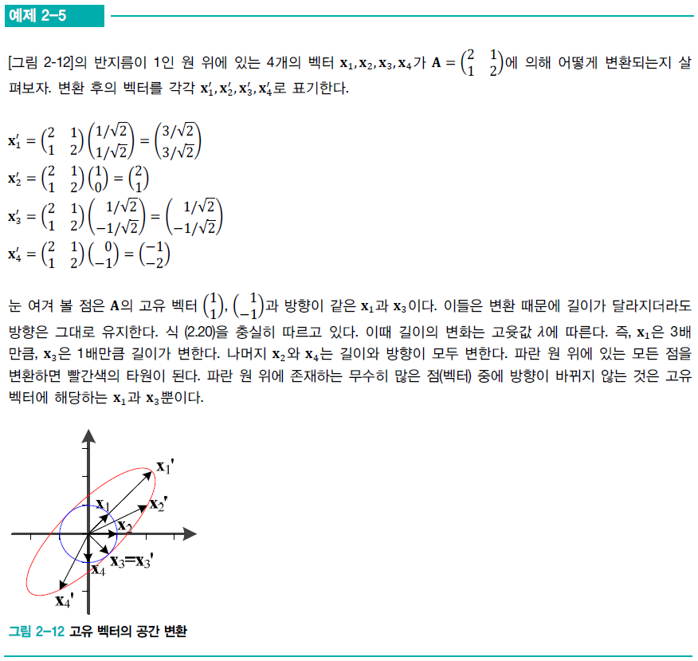
2.1.6 행렬 분해
고윳값과 고유 벡터의 기하학적 해석

Slide 22
2.1.6 행렬 분해
고윳값 분해^{eigen value decomposition}
Q는 A의 고유 벡터를 열에 배치한 행렬이고 $Λ$는 고윳값을 대각선에 배치한 대각행렬
예를 들어, $\left(\begin{matrix}2 & 1 \\ 1 & 2\end{matrix}\right)$=$\left(\begin{matrix}1 & 1 \\ 1 & −1\end{matrix}\right)\left(\begin{matrix}3 & 0 \\ 0 & 1\end{matrix}\right)\left(\begin{matrix}0.5 & 0.5 \\ 0.5 & −0.5\end{matrix}\right)$
고윳값 분해는 정사각행렬에만 적용 가능한데, 기계 학습에서는 정사각행렬이 아닌 경우의 분해도 필요하므로 고윳값 분해는 한계를 가짐

Slide 23
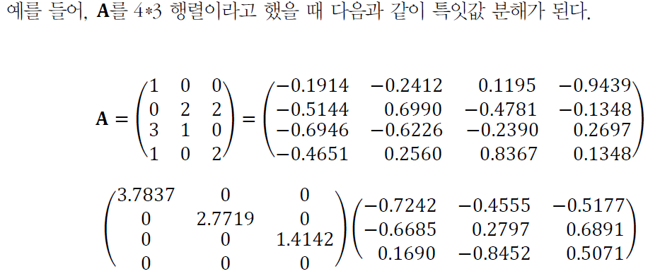
2.1.6 행렬 분해
n*m 행렬 A의 특잇값 분해SVD(singular value decomposition)
왼쪽 특이행렬 U는 AA^{T}의 고유 벡터를 열에 배치한 n*n 행렬
오른쪽 특이행렬 V는 A^{T}A의 고유 벡터를 열에 배치한 m*m 행렬
$Σ$는 AA^{T}의 고윳값의 제곱근을 대각선에 배치한 n*m 대각행렬

Slide 24
2.2 확률과 통계
2.2.1 확률 기초
2.2.2 베이즈 정리와 기계 학습
2.2.3 최대 우도
2.2.4 평균과 분산
2.2.5 유용한 확률분포
2.2.6 정보이론
기계 학습이 처리할 데이터는 불확실한 세상에서 발생하므로, 불확실성을 다루는 확률과 통계를 잘 활용해야 함

Slide 25
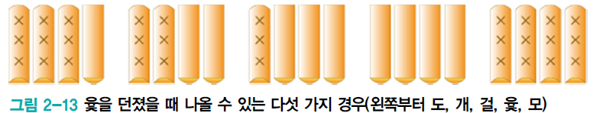
2.2.1 확률 기초
확률변수^{random variable}
예) 윷
다섯 가지 경우 중 한 값을 갖는 확률변수 x
x의 정의역은 {도, 개, 걸, 윷, 모}

Slide 26
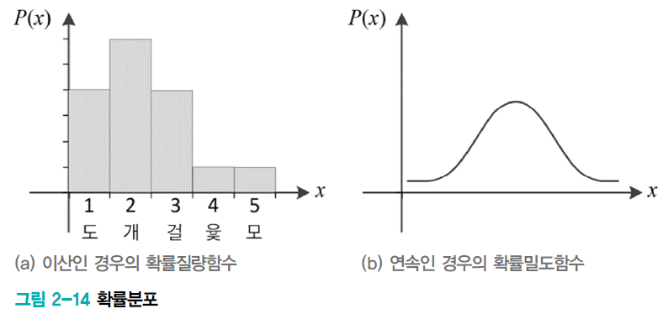
2.2.1 확률 기초
확률분포
확률벡터^{random vector}
예) Iris에서 확률벡터 x는 4차원 $x={\left(x_{1},x_{2},x_{3},x_{4}\right)}^{T}={\left({꽃받침 길이,꽃받침 너비}_{1},꽃잎 길이, 꽃잎 너비\right)}^{T}$

Slide 27
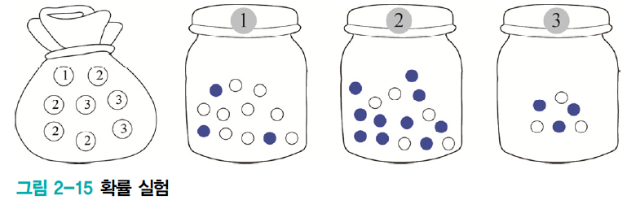
2.2.1 확률 기초
간단한 확률실험 장치
주머니에서 번호를 뽑은 다음, 번호에 따라 해당 병에서 공을 뽑고 색을 관찰함
번호를 y, 공의 색을 x라는 확률변수로 표현하면 정의역은 y∈{①,②,③}, x∈{파랑, 하양}

Slide 28
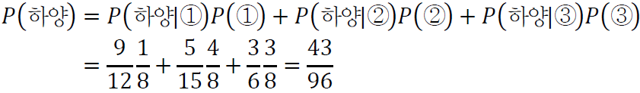

2.2.1 확률 기초
곱 규칙과 합 규칙
①번 카드를 뽑을 확률은 P(y=①)=P(①)=1/8
카드는 ①번, 공은 하양일 확률은 P(y=①,x=하양)=P(①,하양) ← 결합확률
곱 규칙
하얀 공이 뽑힐 확률
합 규칙

Slide 29


2.2.2 베이즈 정리와 기계 학습
베이즈 정리 (식 (2.26))
다음 질문을 식 (2.27)로 쓸 수 있음

Slide 30

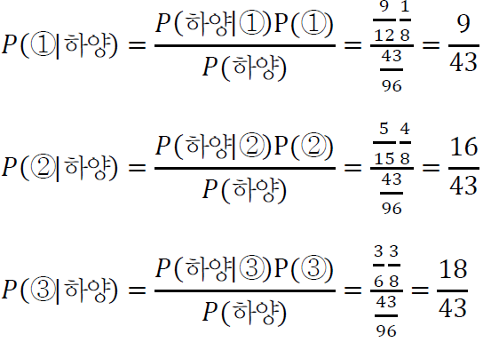
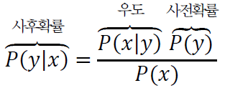
2.2.2 베이즈 정리와 기계 학습
베이즈 정리 (식 (2.26))
베이즈 정리를 적용하면,
세 가지 경우에 대해 확률을 계산하면,
베이즈 정리의 해석
③번 병일 확률이 가장 높음

Slide 31
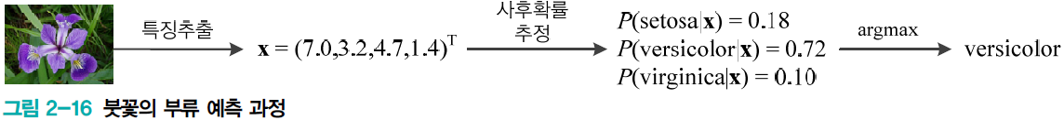


2.2.2 베이즈 정리와 기계 학습
기계 학습에 적용
예) Iris 데이터 분류 문제
특징 벡터 x, 부류 y∈{setosa, versicolor, virginica}
분류 문제를 argmax로 표현하면 식 (2.29)
사후확률 P(y|x)를 직접 추정하는 일은 아주 단순한 경우를 빼고 불가능
따라서 베이즈 정리를 이용하여 추정함
사전확률은 식 (2.30)으로 추정
우도는 6.4절의 밀도 추정 기법으로 추정

Slide 32
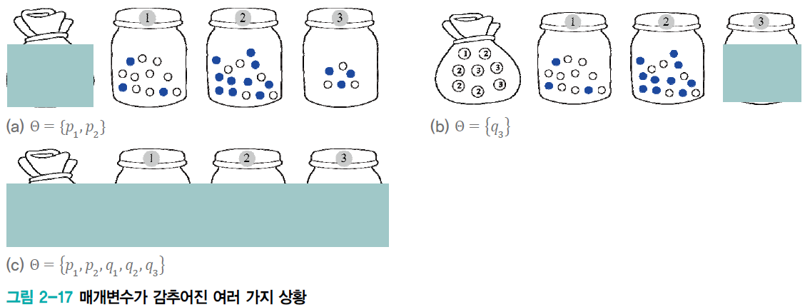
2.2.3 최대 우도
매개변수 $Θ$를 모르는 상황에서 매개변수를 추정하는 문제
예) [그림 2-17(b)] 상황

Slide 33
2.2.3 최대 우도
최대 우도법
[그림 2-17(b)] 문제를 수식으로 쓰면,
일반화 하면,
수치 문제를 피하기 위해 로그 표현으로 바꾸면,

Slide 34
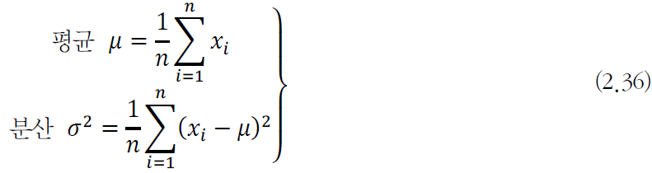
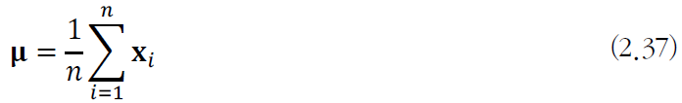
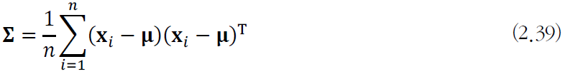
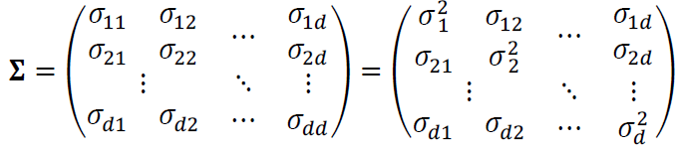
2.2.4 평균과 분산
데이터의 요약 정보로서 평균과 분산
평균 벡터와 공분산 행렬

Slide 35
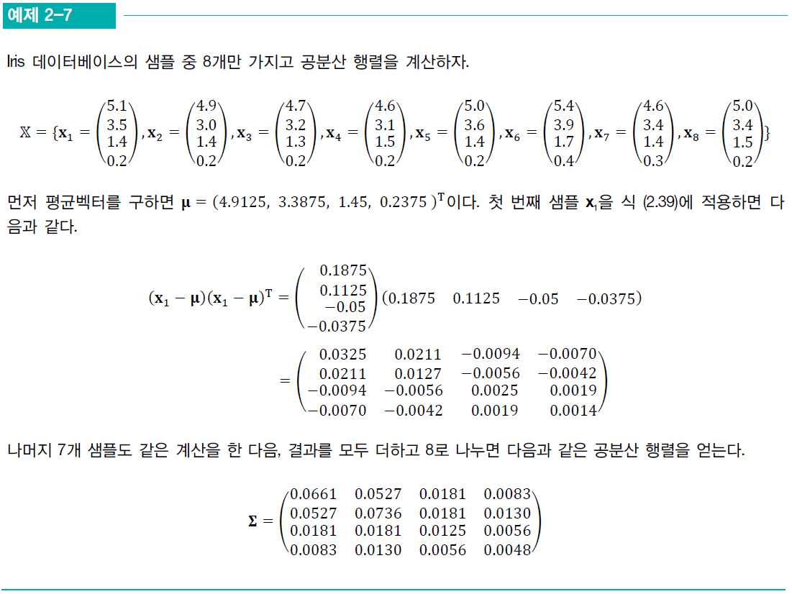
2.2.4 평균과 분산
평균 벡터와 공분산 행렬 예제

Slide 36

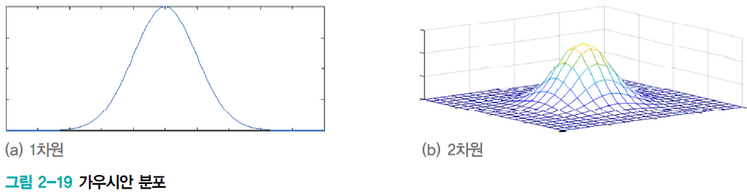

2.2.5 유용한 확률분포
가우시안 분포
평균 $μ$와 분산 $σ^{2}$으로 정의
다차원 가우시안 분포: 평균벡터 $μ$와 공분산행렬 $Σ$로 정의

Slide 37


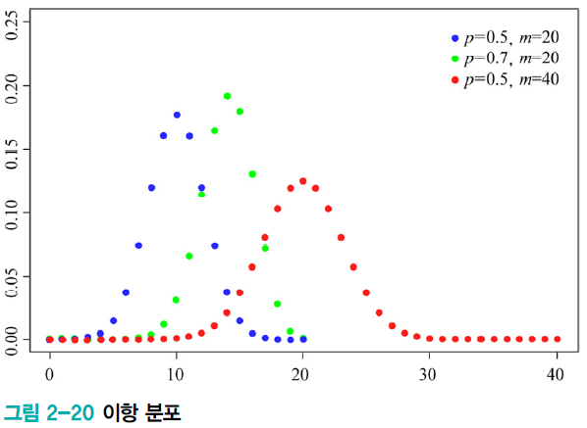
2.2.5 유용한 확률분포
베르누이 분포
성공(x=1) 확률 p이고 실패(x=0) 확률이 1-p인 분포
이항 분포
성공 확률이 p인 베르누이 실험을 m번 수행할 때 성공할 횟수의 확률분포

Slide 38
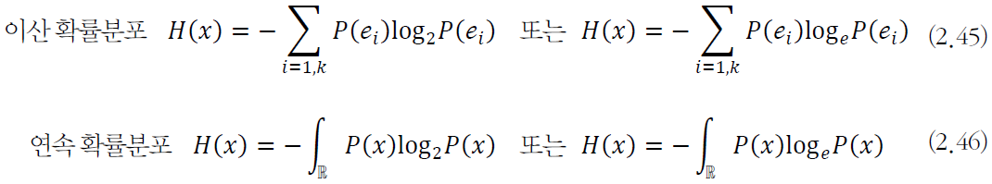
2.2.6 정보이론
메시지가 지닌 정보를 수량화할 수 있나?
“고비 사막에 눈이 왔다”와 “대관령에 눈이 왔다”라는 두 메시지 중 어느 것이 더 많은 정보를 가지나?
정보이론의 기본 원리 → 확률이 작을수록 많은 정보
자기 정보^{self information}
사건(메시지) $ℯ_{i}$의 정보량 (단위: 비트 또는 나츠)
엔트로피
확률변수 x의 불확실성을 나타내는 엔트로피

Slide 39
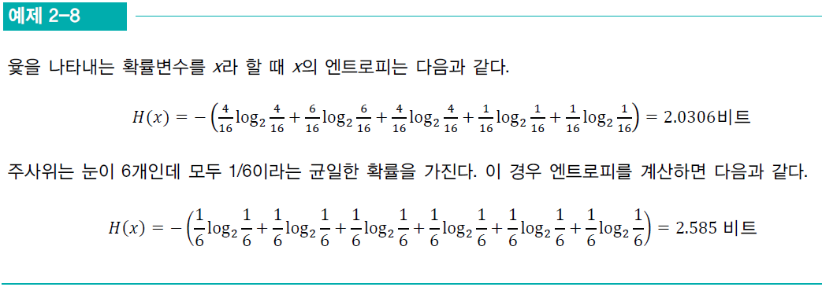
2.2.6 정보이론
자기 정보와 엔트로피 예제
주사위가 윷보다 엔트로피가 높은 이유는?

Slide 40
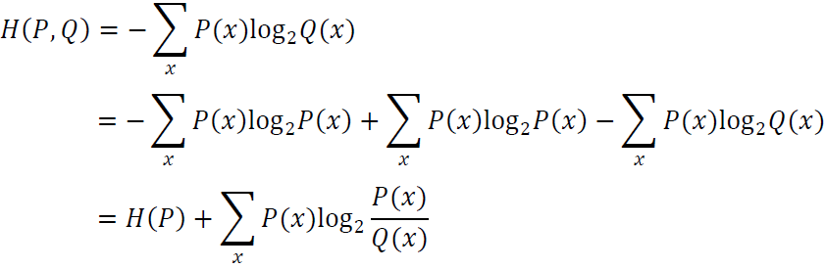
2.2.6 정보이론
교차 엔트로피^{cross entropy}
두 확률분포 P와 Q 사이의 교차 엔트로피
식을 전개하면,
KL 다이버전스

Slide 41

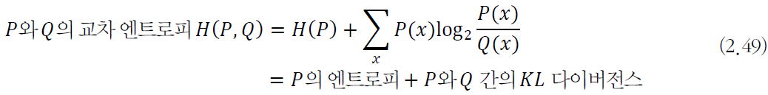
2.2.6 정보이론
KL 다이버전스
식 (2.48)은 P와 Q 사이의 KL 다이버전스
두 확률분포 사이의 거리를 계산할 때 주로 사용
교차 엔트로피와 KL 다이버전스의 관계

Slide 42
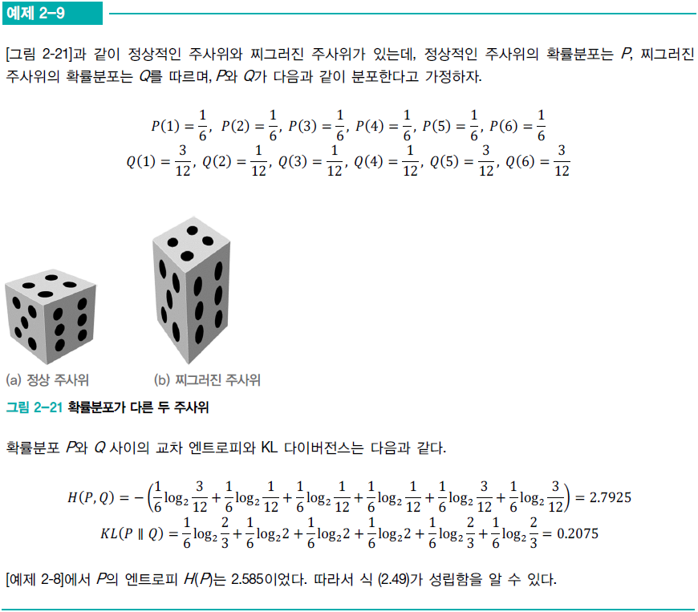
2.2.6 정보이론

Slide 43
2.3 최적화
2.3.1 매개변수 공간의 탐색
2.3.2 미분
2.3.3 경사 하강 알고리즘
순수 수학 최적화와 기계 학습 최적화의 차이
순수 수학의 최적화 예) $f\left(x_{1},x_{2}\right)=−{\left(\cos\left(x_{1}^{}2\right)+\sin\left(x_{2}^{}2\right)\right)}^{2}$의 최저점을 찾아라.
기계 학습의 최적화는 단지 훈련집합이 주어지고, 훈련집합에 따라 정해지는 목적함수의 최저점을 찾아야 함
데이터로 미분하는 과정 필요 → 오류 역전파 알고리즘 (3.4절)
주로 SGD(스토캐스틱 경사 하강법) 사용

Slide 44
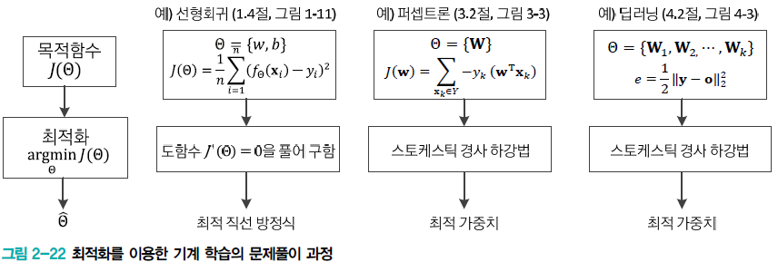
2.3.1 매개변수 공간의 탐색
학습 모델의 매개변수 공간
높은 차원에 비해 훈련집합의 크기가 작아 참인 확률분포를 구하는 일은 불가능함
따라서 기계 학습은 적절한 모델을 선택하고, 목적함수를 정의하고, 모델의 매개변수 공간을 탐색하여 목적함수가 최저가 되는 최적점을 찾는 전략 사용 → 특징 공간에서 해야 하는 일을 모델의 매개변수 공간에서 하는 일로 대치한 셈
[그림 2-22]는 여러 예제 ($Θ$는 매개변수, $J\left(Θ\right)$는 목적함수)

Slide 45
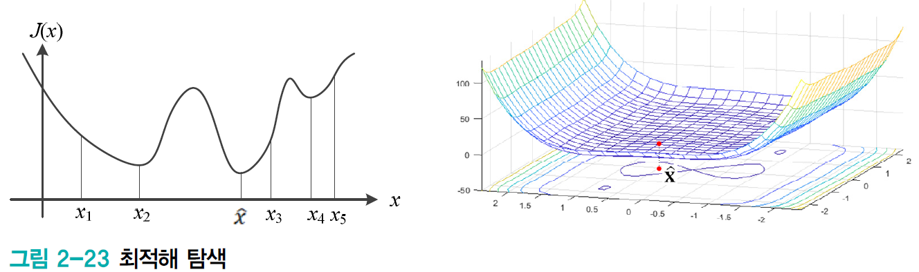
2.3.1 매개변수 공간의 탐색
학습 모델의 매개변수 공간
특징 공간보다 수 배~수만 배 넓음
[그림 2-22]의 선형회귀에서는 특징 공간은 1차원 , 매개변수 공간은 2차원
MNIST 인식하는 딥러닝 모델은 784차원 특징 공간, 수십만~수백만 차원의 매개변수 공간
[그림 2-23] 개념도의 매개변수 공간:$\hat{x}$은 전역 최적해, $x_{2}$와 $x_{4}$는 지역 최적해
$x_{2}$와 같이 전역 최적해에 가까운 지역 최적해를 찾고 만족하는 경우 많음
기계 학습이 해야 할 일을 식으로 정의하면,

Slide 46
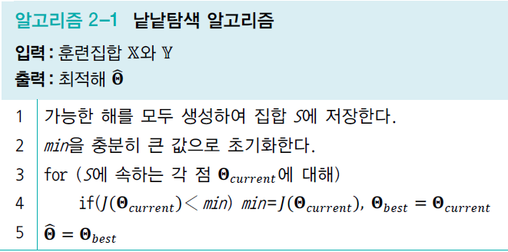
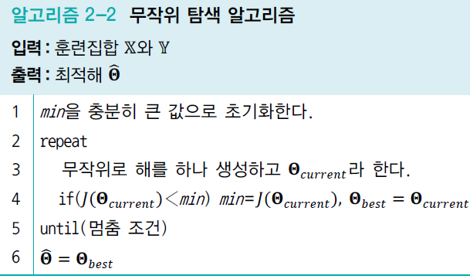
2.3.1 매개변수 공간의 탐색
최적화 문제 해결
낱낱탐색^{exhaustive search} 알고리즘
차원이 조금만 높아져도 적용 불가능
예) 4차원 Iris에서 각 차원을 1000구간으로 나눈다면 총 1000⁴개의 점을 평가해야 함
무작위 탐색 알고리즘
아무 전략이 없는 순진한 알고리즘

Slide 47
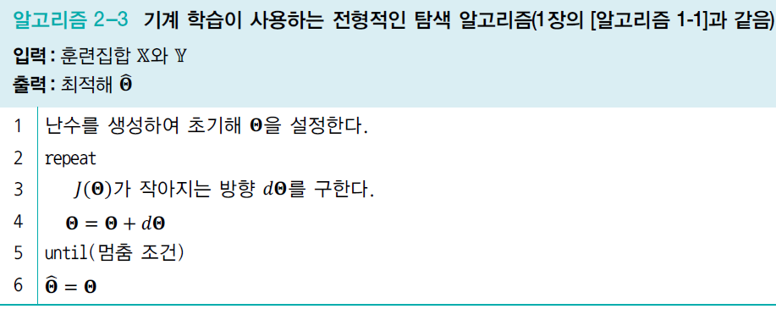
2.3.1 매개변수 공간의 탐색
[알고리즘 2-3]은 기계 학습이 사용하는 전형적인 알고리즘
라인 3에서는 목적함수가 작아지는 방향을 주로 미분으로 찾아냄

Slide 48

2.3.2 미분
미분에 의한 최적화
미분의 정의
1차 도함수 $f^{′}(x)$는 함수의 기울기, 즉 값이 커지는 방향을 지시함
따라서 ${−f}^{′}(x)$ 방향에 목적함수의 최저점이 존재
[알고리즘 2-3]에서 $dΘ$로 $−f^{′}\left(x\right)$를 사용함← 경사 하강 알고리즘의 핵심 원리

Slide 49

2.3.2 미분
편미분
변수가 여러 개인 함수의 미분
미분값이 이루는 벡터를 그레이디언트라 부름
여러 가지 표기: $∇f, \frac{∂f}{∂x}, {\left(\frac{∂f}{∂x_{1}},\frac{∂f}{∂x_{2}}\right)}^{T}$
예)
기계 학습에서 편미분
매개변수 집합 $Θ$에 많은 변수가 있으므로 편미분을 많이 사용

Slide 50

2.3.2 미분
편미분으로 얻은 그레이디언트에 따라 최저점을 찾아가는 예제

Slide 51

2.3.2 미분
독립변수와 종속변수의 구분
식 (1.2)에서 x는 독립변수, y는 종속변수
기계 학습에서 이런 해석은 무의미 (왜냐하면 예측 단계를 위한 해석에 불과)
최적화는 예측 단계가 아니라 학습 단계에 필요
식 (1.8)에서 $Θ$가 독립변수이고 $e=J(Θ)$라 하면 e가 종속변수임
[그림 2-22]는 여러 가지 사례를 보여줌

Slide 52



2.3.2 미분
연쇄법칙
합성함수 $f\left(x\right)=g(h\left(x\right))$의 미분
예)
다층 퍼셉트론은 합성함수
$\frac{∂o_{i}}{∂u_{23}^{1}}$를 계산할 때 연쇄법칙 적용
3.4절(오류 역전파)에서 설명

Slide 53








2.3.2 미분
야코비언 행렬
함수 $f:ℝ^{d}↦ℝ^{m}$을 미분하여 얻은 행렬
헤시안 행렬
2차 편도함수
예)
예)

Slide 54



2.3.3 경사 하강 알고리즘
식 (2.58)은 경사 하강법이 낮은 곳을 찾아가는 원리
$g=dΘ=\frac{∂J}{∂Θ}$이고, $ρ$는 학습률
배치 경사 하강 알고리즘
샘플의 그레이디언트를 평균한 후 한꺼번에 갱신
훈련집합

Slide 55


2.3.3 경사 하강 알고리즘
스토캐스틱 경사 하강SGD(stochastic gradient descent) 알고리즘
한 샘플의 그레이디언트를 계산한 후 즉시 갱신
라인 3~6을 한 번 반복하는 일을 한 세대라 부름
다른 방식의 구현

